Slide 1
TRIANON 100
Készítette: Lázár Míra

Slide 2
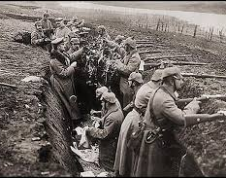
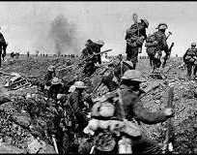
Előzménye
Magyarország az I. világháborút a vesztesek oldalán, Központi Hatalmak oldalán fejezte be.

Slide 3
A Trianoni béke
A győztes antant nagyhatalmak 1920 június 4-én kötötték meg Magyarországgal a békét.
A békeszerződést Versaillesben a Nagy-Trianon kastélyban kötötték.
Magyarország részéről a Simonyi-Semadam Sándor kormányának küldöttei írták alá a szerződést: Drasche-Lázár Alfréd rendkívüli követ, államtitkár és Benárd Ágoston népjóléti miniszter, küldöttségvezető.
Az antant részéről a francia Clemenceau, a brit Lloyd George, az olasz Orlando miniszterelnökök és az amerikai Wilson elnök.

Slide 4
Az Trianoni szerződés aláírói

Slide 5
A békediktátum első rendelkezési köre
A diktátum három rendelkezési körben tartalmazott súlyos büntetést és korlátozást.
Az első és legsúlyosabb az ország területének megcsonkítása. Magyarország az alábbi területeket vesztette el:
Erdély és jelentős területek Magyarország keleti részéből-az ún. Partium valamint a Bánság keleti része-Romániához került. A Magyar Királyság 31,78%-a, 103 093 km².
Északon Kárpátalja, Felvidék, Csallóköz Csehszlovákiához került a Magyar Királyság 18,9%-a, 61 633 km².
Délen a Szerémség, Drávaköz, Bácska és a Bánság nyugati része, Muraköz és Muravidék a Szerb-Horvát-Szlovén Királyság része lett. A Magyar Királyság 19,14%-a. Egész Horvát-Szlavónország szintén a Szerb-Horvát-Szlovén Királyság része lett. A Magyar Királyság 12,87%-a, 42 514 km².
Nyugaton egy sáv Ausztriához került, ahol az új területekből Burgenland néven önálló tartomány alakult. A Magyar Királyság 1,22%-a, 3965 km².
Északon Szepes és Árva megyének több községe Lengyelországhoz került. A Magyar Királyság 0,18%-a, 589 km².
Fiume (Rijeka) városa, a Magyar Királyság 0,000065%-a, 21 km².

Slide 6
A Magyar Királyság elcsatolt területei

Slide 7
A békediktátum második-és harmadik rendelkezési köre
A diktátum második rendelkezése a jóvátétel fizetése, amelyet 1923-ban határoztak meg 200 M aranykorona összegben.
A harmadik a Magyar Királyság fegyveres erőinek korlátozása volt. 35 000 főben határozta meg a szerződés a magyar hadsereg létszámát és megtiltotta a légierő és nehézfegyverek tartását.

Slide 8
Magyarország büntetése-háborús elégtétel
Magyarország területének több mint kétharmadát elvesztették, lakosságának több mint felét akaratuk ellenére más ország lakosa lett.
1910-ben Magyarország lakossága 20 886 487 fő volt, a békeszerződést követően 7 615 117 főre esett vissza.
Az ország természeti kincsei-aranya, ezüstje, sója- teljesen elvesztek.
Vastermelése 81%-a, széntermelésének 86%-a elveszett.
Az új határok, az eddigi természetes folyamrendszerét átalakította, a közlekedési-vasúti rendszerét megcsonkította. A fő közlekedési csomópontok például Szabadka, Pozsony, Kassa és Nagyvárad határon kívülre kerültek.
.

Slide 9
A Magyar Királyság elcsatolt lakosság

Slide 10
1920. június 4. 10:00 Magyar Királyság
„Tíz óra után egy-két perccel jött a végzetes párizsi hír, és akkor megkondultak a harangok, előbb Pesten, majd villámgyorsan szétfutott a hír, egymásután mindenfelé az országban. A magyarok két óra hosszat tartó harangkongással temették múltjukat és jövőjüket. Budapest percek alatt feketébe öltözött. Perceken belül fekete gyászlobogók lengtek mindenütt, az ablakokban fekete drapériák. Az utcák fekete gyászruhákkal teltek meg. Emberek, asszonyok, férfiak, gyerekek mentek az utcán patakzó könnyekkel , nemegyszer hangosan zokogva. Az emberek rázták az öklüket az ég felé átkozódva. A lapok gyászkeretben, mindenki mohón olvasta, amit úgyis tudott, mindenkiben lángolt a tehetetlen düh, csoportoknak, vezércikkeket olvastak hangosan…a Múzeum téren elkezdték a Himnuszt énekelni…és a harangok kongtak, kongtak, szakadatlanul, szinte elviselhetetlenül. E sorok írója 14 fiú volt és negyedikes gimnazista akkoriban. Tíz órakor növénytan óra kezdődött…Ötvennégyen voltunk, ötvennégy tizennégyéves magyar fiú. A golgota utolsó szavai után bírtuk tovább, leborultuk a padokra és elkezdtünk sírni. Odakint kongtak a harangok. Nagymagyarország keresztre feszítésének napja volt, 1920. június 4. péntek.”
Országgyűlésünk 2010, május 31-én a diktátum aláírásának napját-vagyis június 4-ét-a Nemzeti összetartozás napjának nyilvánította.

Slide 11
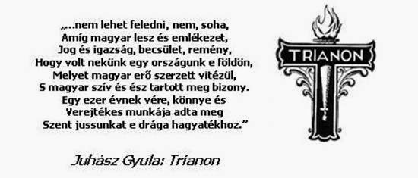
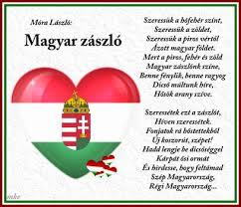
Versek a Trianon emlékére

Slide 12
„Hiszek egy Istenben, hiszek egy hazában, hiszek egy isteni örök igazságban, hiszek Magyarország feltámadásában, ámen.” Papp-Váry Elemérné

